Slide 1
SO SÁNH MYsql và mongodb
Nhóm2:
Phạm Minh Tuấn
Nguyễn Mạnh Hùng Vĩ

Slide 2
Nội dung
Giới thiệu MySQL và Mongodb
So sánh hiệu suất
Giới thiệu demo
​

Slide 3


Giới thiệu MySQL và Mongodb

Slide 4
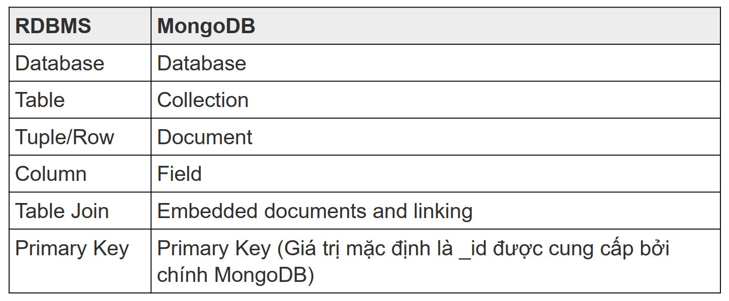
Bảng so sánh RDBms và Mongodb

Slide 5
So sánh hiệu suất

Slide 6
Insert người dùng

Slide 7
Truy vấn người dùng

Slide 8
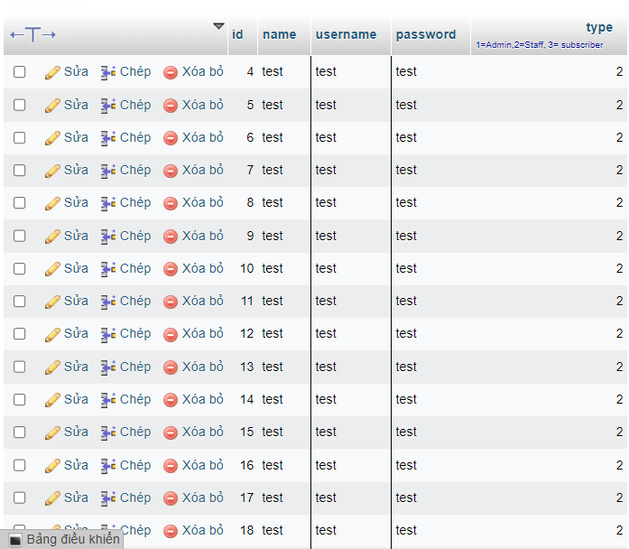
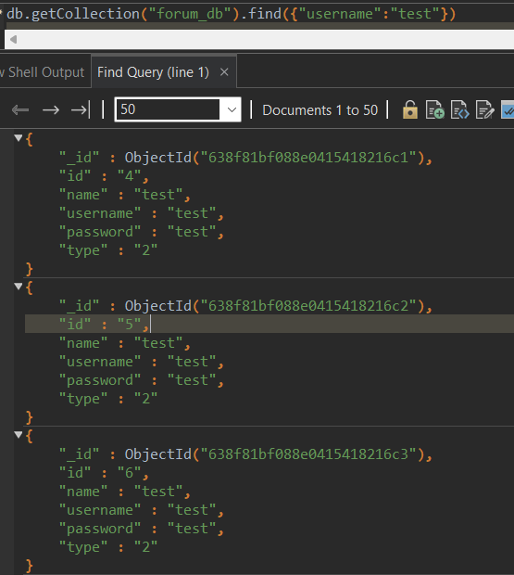
SELECT * FROM `users`
WHERE `username`='test'
db.getCollection("forum_db").find({"username":"test"})

Slide 9
Update người dùng

Slide 10
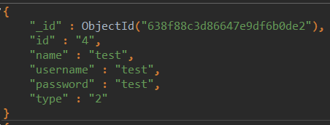
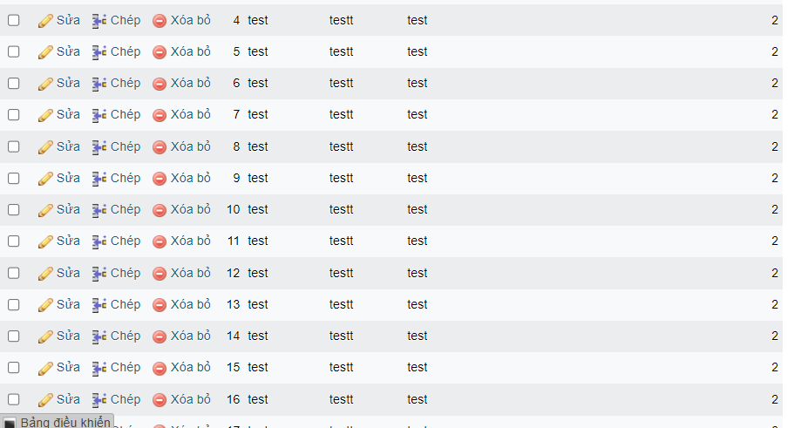
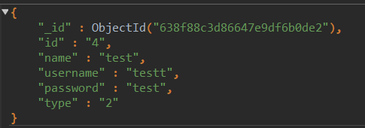
Cú pháp Mysql và mongoDB
UPDATE `users` SET
`username`='testt’
WHERE `username`='test'
db.getCollection("users").updateMany
({"username":"test"},
{$set:{"username":"testt"}})

Slide 11
Xóa người dùng
DELETE FROM `users`
WHERE `username`='testt’
db.getCollection("users").deleteMany({"username":"test"})

Slide 12
Giới thiệu demo

Slide 13
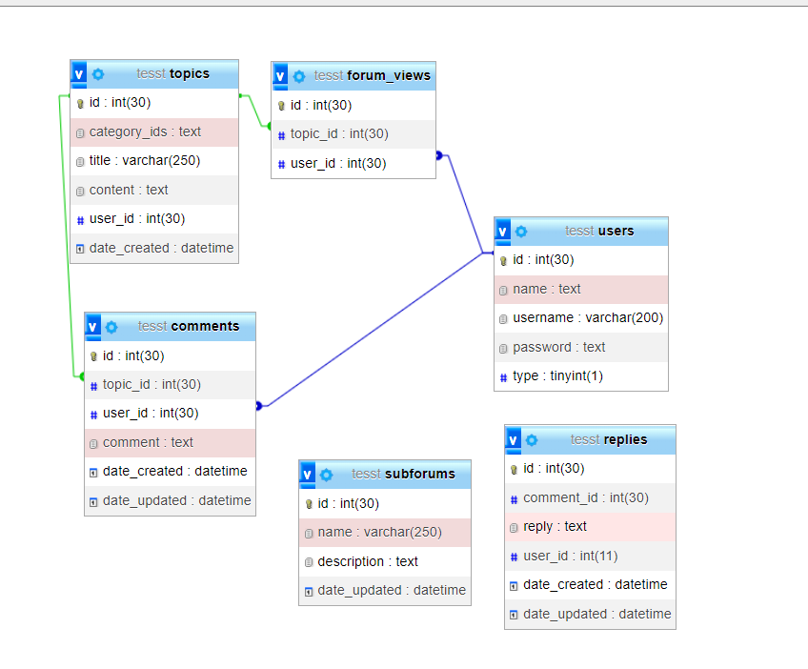
Cơ sở dữ liệu

Slide 14
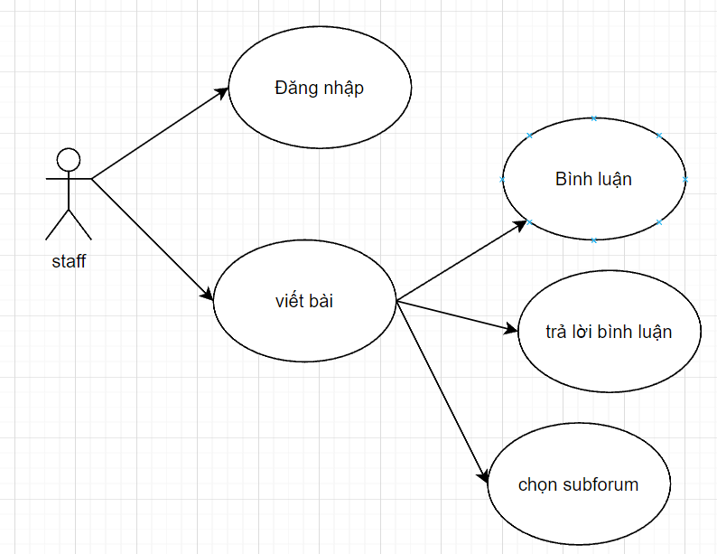
Use case người dùng

Slide 15
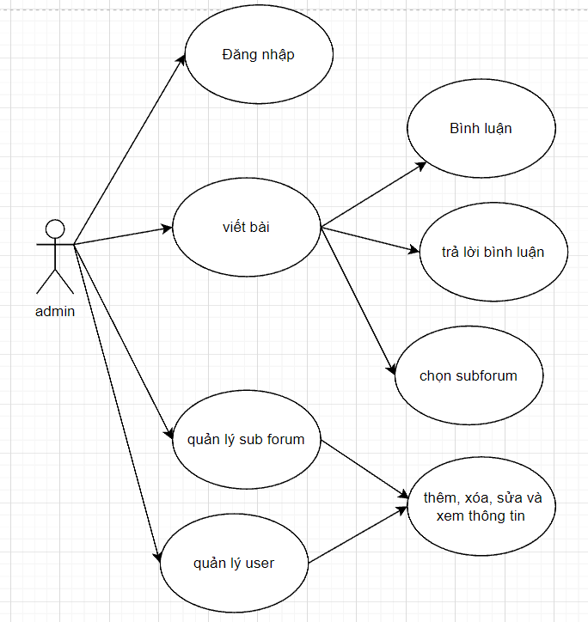
Use case admin

Slide 16
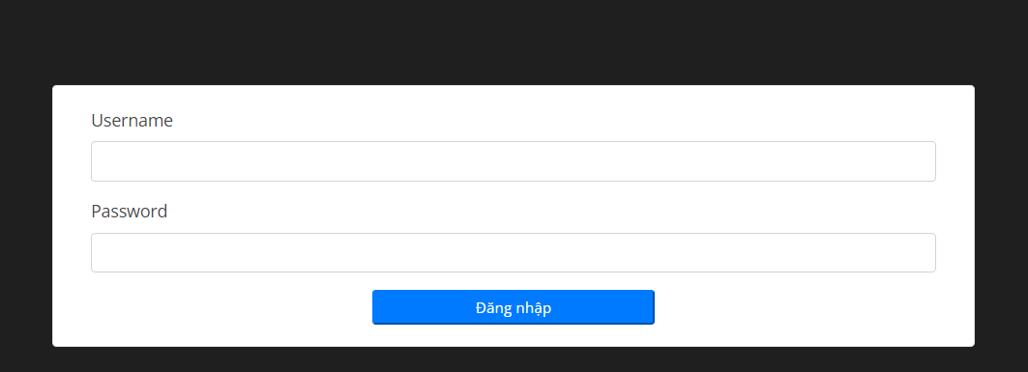
Giao diện đăng nhập

Slide 17
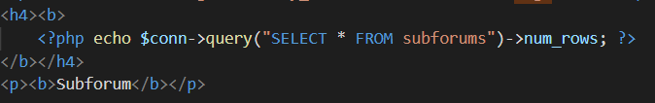

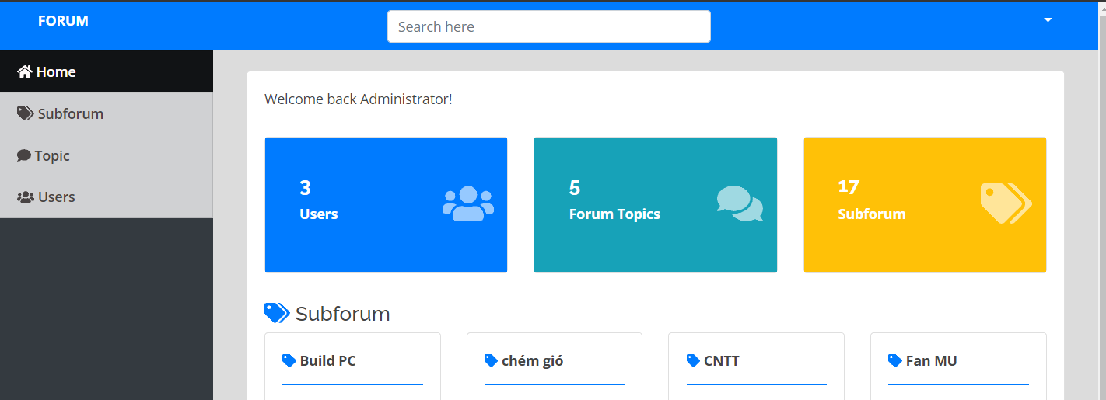
Giao diện trang chủ

Slide 18
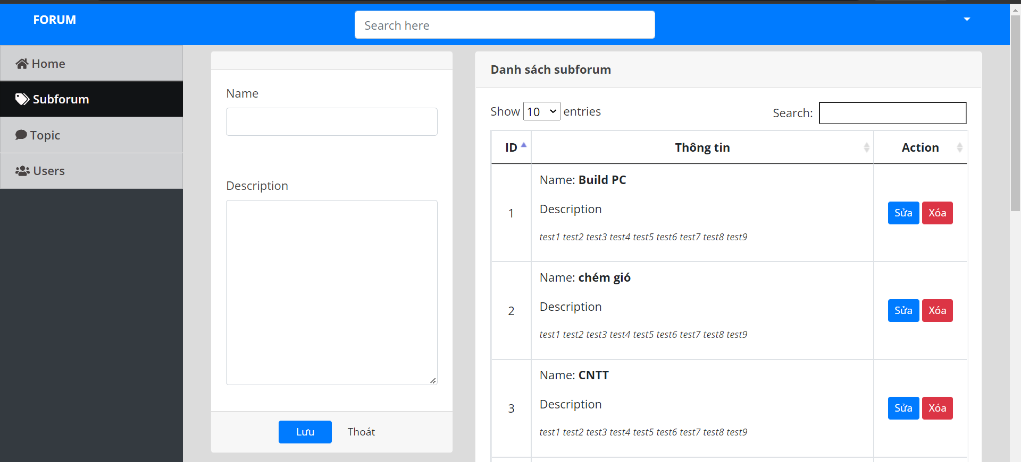
Giao diện subforum

Slide 19
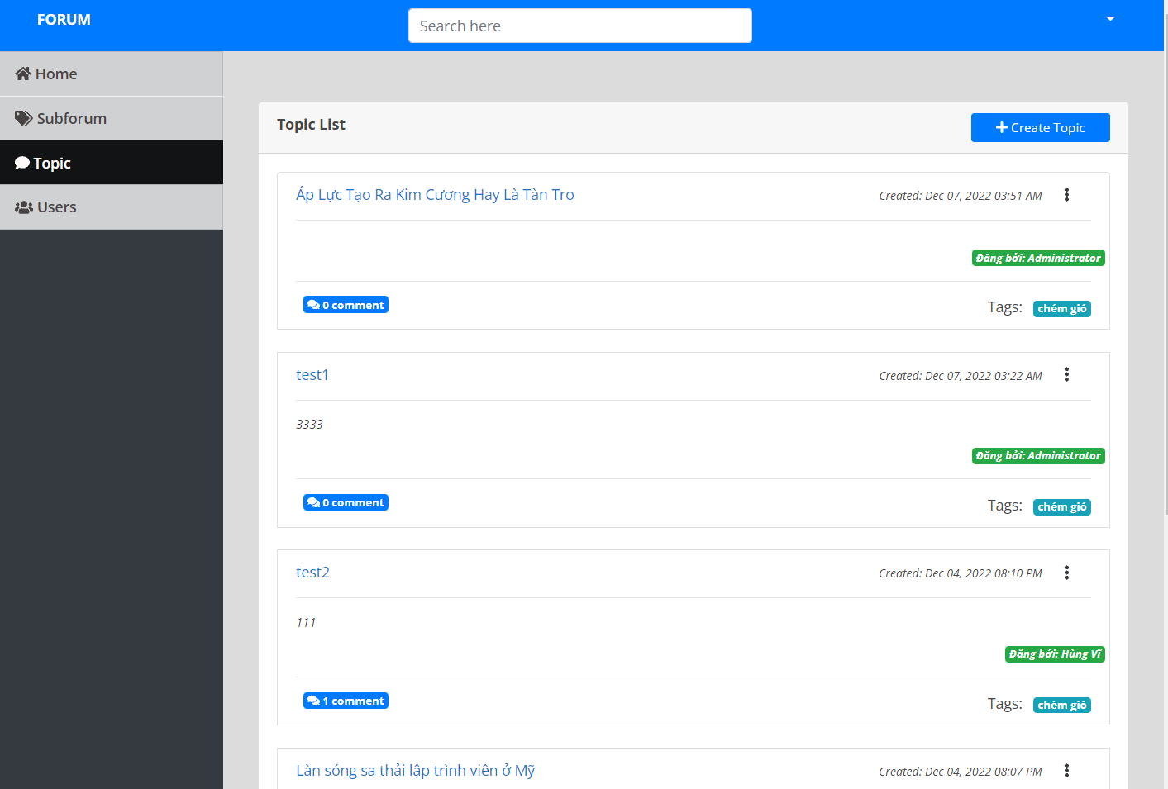
Giao diện danh sách bài viết

Slide 20
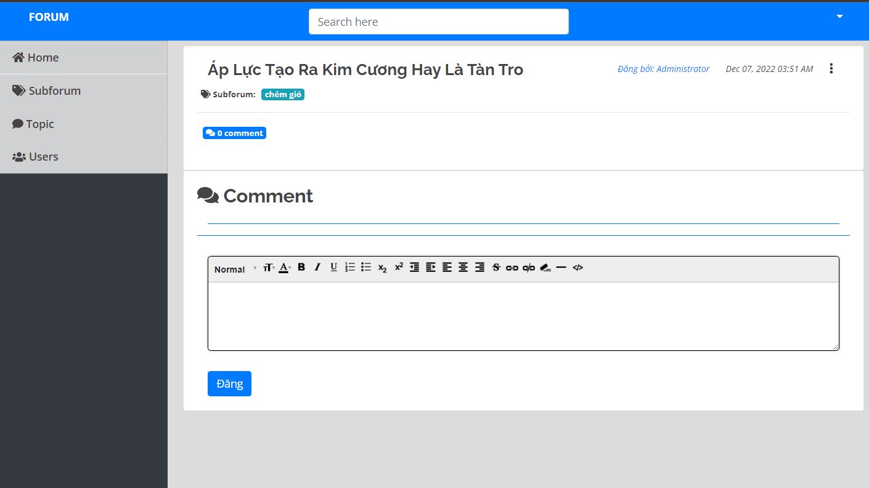
Giao diện topic

Slide 21
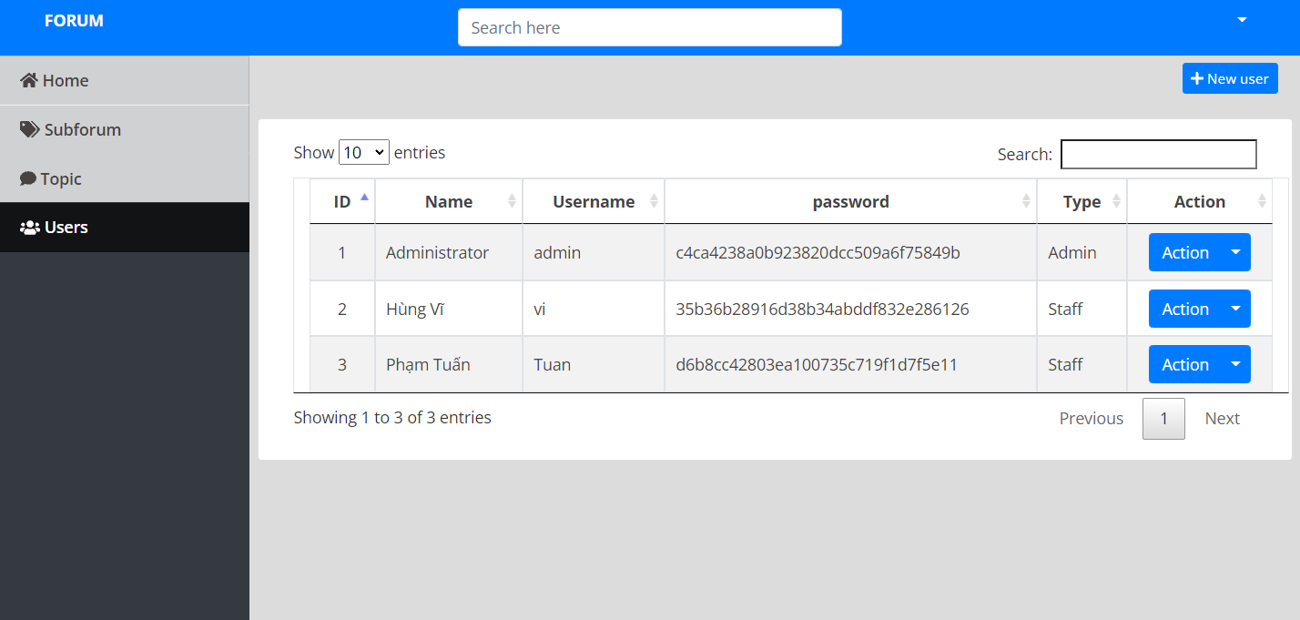
Giao diện danh sách người dùng

Slide 22
Kết luận
Chuyển đổi từ cơ sở dữ liệu quan hệ sang cơ sở dữ liệu phi quan hệ có thể là một thách thức về nhiều mặt. Nhất là về mặt thời gian kèm theo kỹ năng lập trình còn non kém nên có thể sẽ mắc nhiều sai lầm không đáng có như thất bại trong việc kết luận MongDB nhanh hơn MySQL. Nhưng tôi phải khẳng định là MongoDB về bản chất nó sẽ rất là nhanh và được sử dụng phổ biến
Nhưng việc sử dụng cơ sở dữ liệu quan hệ sẽ không bao giờ kết thúc, bởi vì nó cung cấp cho chúng ta một bộ tính năng vô cùng đặc biệt, bằng cách duy trì tính toàn vẹn và khả năng mở rộng của dữ liệu. Về cơ bản, công việc dev là quyết định cơ sở dữ liệu nào sẽ được đáp đúng nhu cầu cho ứng dụng và người dùng.

Slide 23
THANK YOU

